Slide 1
GNU/LINUX
KURULUM, KULLANIM
VE
KARŞILAŞILAN ZORLUKLAR
Ali Rıza Keleş
ali.riza.keles@linux.org.tr

Slide 2
Linux Dağıtımları
Bir Linux dağıtımı, Linux çekirdeği ve çoğunlukla özgür yazılımlardan oluşan uygulamalar, yönetim araçları gibi bileşenleri bir araya getirir.
Her Linux dağıtımı farklı amaçlarla oluşturulmuştur. Örneğin; sistem yönetimi, son kullanıcı, eğitim, güvenlik vs.

Slide 3










Bazı Linux Dağıtımları
Ve daha fazlası...

Slide 4
Dağıtımlarla İlgili Birkaç Kaynak
http://www.linux.org.tr/dagitimlar-kilavuzu/
http://distrowatch.com/
http://cesium.di.uminho.pt/pub/
http://www.livecdlist.com/

Slide 5
İlk Adımlar
Çoğu dağıtım bilgisayara kurmadan canlı disk olarak kullanılabilir ya da denenebilir. Knoppix dağıtımı bu konuda özelleşmiştir.
Var olan bir işletim sisteminin yanına kurulacaksa öncelikle disk birleştirme işlemi (defragmantation) yapılmalıdır. Windows + Linux yüklenecekse önce Windows'un kurulması kolaylık sağlayacaktır.
Her tür aksiliğe karşı dosyalar yedeklenmelidir.
Linux, Windows'tan farklı dosya sistemleri kullanır. (ext2, ext3 vs)

Slide 6
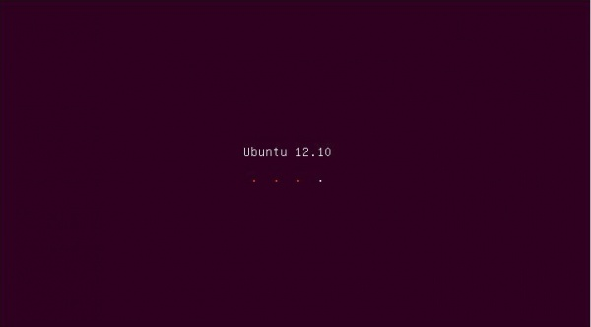
Kurulum Örneği - Ubuntu

Slide 7
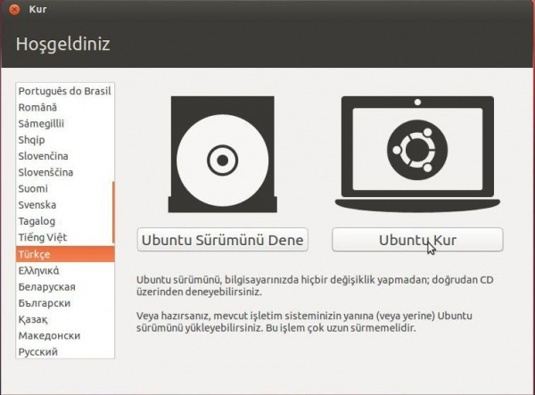

Slide 8
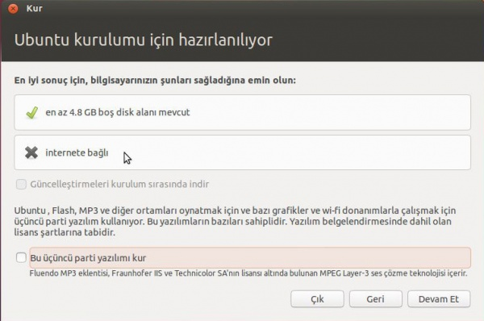

Slide 9
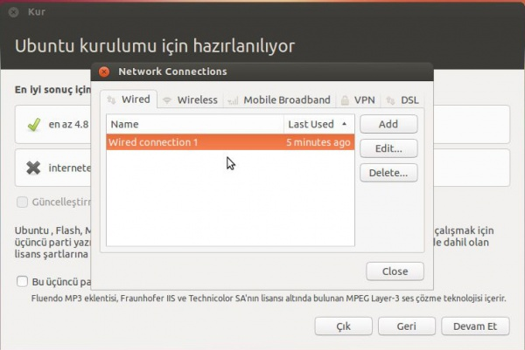

Slide 10
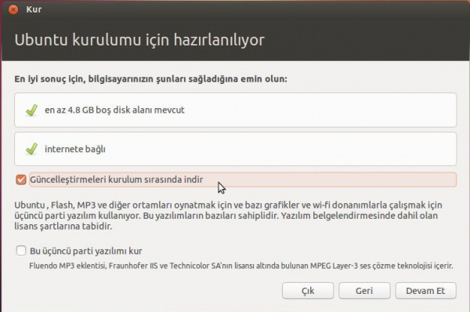

Slide 11
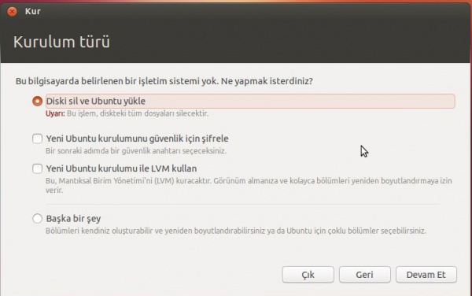

Slide 12
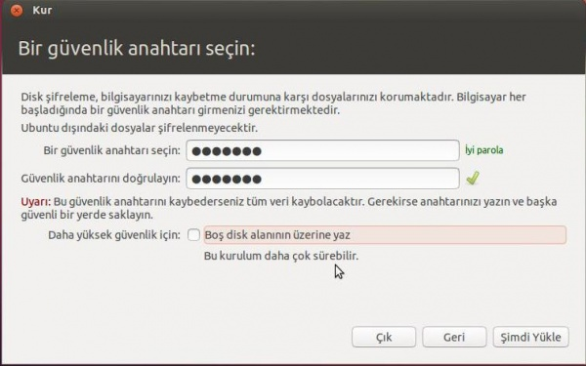

Slide 13
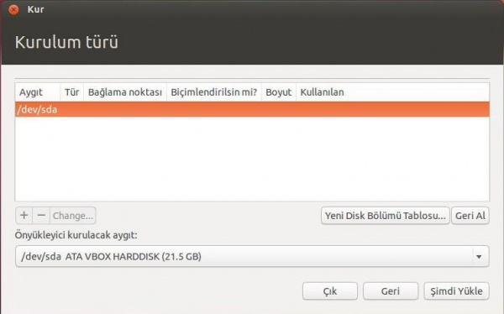

Slide 14
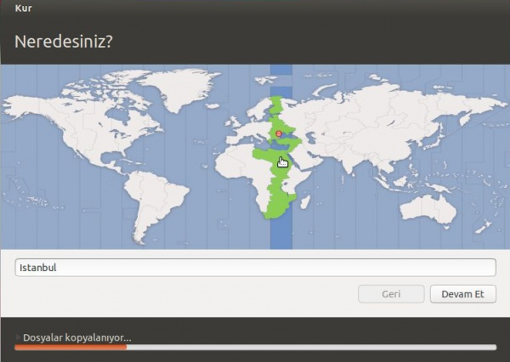

Slide 15
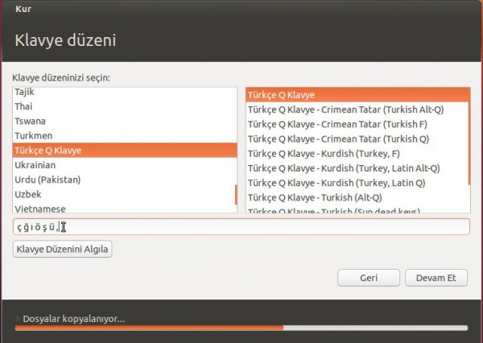

Slide 16
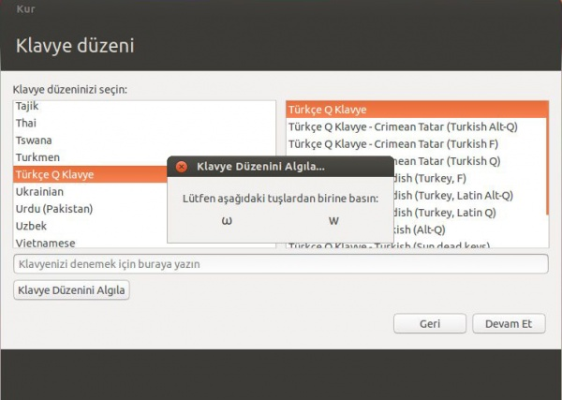

Slide 17
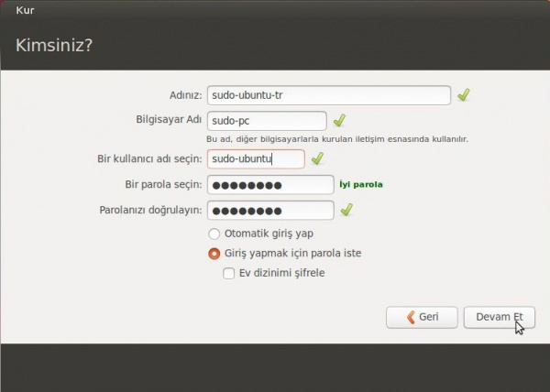

Slide 18
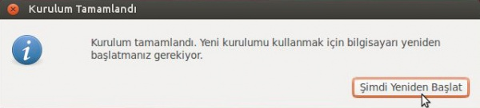

Slide 19
Kullanım
Uygulama yükleme/kaldırma
Paket yöneticisi
Sistem araçları ve ayarlar
Konsol kullanımı

Slide 20
Kurulum ve kullanımla ilgili her türlü soru/sorun büyük bir kullanıcı ve geliştirici kitlesi tarafından 7/24 cevaplanmakta.
İnternette çok fazla sayıda e-posta listesi, forum ve site mevcut.
http://www.linux.org.tr/yardimlasma-noktalari/
https://help.ubuntu.com
https://help.ubuntu.com/community
http://www.linuxquestions.org/

Slide 21
Dezavantajlar
Donanımsal sürücü sorunları.
Windows'a özel yazılımlar.
Alışılmadık görsel arayüz ve alternatif programlar.

Slide 22
Avantajlar
İşletim sistemine ve uygulamalara her açıdan müdahale edebilme, değiştirebilme özgürlüğü.
Güvenlik. Bir güvenlik açığı bulunması durumunda topluluk tarafından saatler içinde müdahale edilebilir. Oysa sadece geliştirici firmaya ait kapalı sistemlerde bir yamanın piyasaya sürülmesi günler hatta haftalar alabilmektedir.
Düşük maliyet.
Güçlü görsel arayüz. (Dağıtıma göre değişmektedir.)

Slide 23
Teknik ve Sosyal Avantajlar
Güvenilirlik
Ölçeklenebilirlik
Geniş uygulama yelpazesi
Bilimsel kazançlar
Ekonomik kazançlar
Sosyolojik / psikolojik kazançlar
(Kaynak: Linux Nedir, Neden Önemlidir – A. Murat Eren)

Slide 24
Sık Kullanılan Özgür / Açık Kaynak Koldu Yazılımlar
Ofis Uygulaması: LibreOffice (OpenOffice)
Anlık Mesajlaşma: Kopete, Pidgin, Empathy
İnternet Tarayıcısı: Firefox, Chromium
E-Posta İstemcisi: Thunderbird, Evolution
Görüntü İşleme: GIMP, gThumb, Blender, F-Spot, GNU Paint, Scribus
Müzik/Video: Amarok, Exaile, Kaffeine, Kino, VLC
Yazılım Geliştirme: Eclipse, Anjuta, CodeBlocks, NetBeans, OpenJDK, Quanta, Bluefish
Veritabanı: MySQL, PostgreSQL

Slide 25
Kolay Bir Geçiş İçin
İşletim sistemi değiştirmek kolay değildir. (Alışkanlıklar, var olan veriler, ayarlar vs)
Geçişten önce dosyalarınızı yedekleyin.
Kullanmakta olduğunuz işletim sistemi altında özgür / açık kaynak kodlu yazılımları kullanmaya başlayın. Linux altında çalışabilen uygulamalara olan alışkanlık geçişi çok kolaylaştırır.
http://www.osalt.com
http://www.theopendisc.com
Çift işletim sistemi kullanılabilir. İşletim sistemine özel yazılımlar kullanmanın “zorunlu” olduğu durumlarda avantaj sağlayacaktır.

Slide 26
Kaynaklar
http://www.linux.org.tr
http://www.ubuntu.com
http://en.wikipedia.org
http://seminer.linux.org.tr/seminer-notlari/
http://wiki.ubuntu-tr.net/index.php/Ubuntu_12.10_kurulum_rehberi

